Slide 1


Slide 2
EXE-RAY
Isabela López Cardona
Simón Zapata Flórez
Simón Vélez Gutiérrez
Sebastian Zapata Zapata

Slide 3
PREGUNTA
¿Cómo pueden las técnicas de Inteligencia Artificial mejorarse y aplicarse eficazmente para la detección y mitigación de malware, teniendo en cuenta la evolución constante de las amenazas cibernéticas y los desafíos asociados?

Slide 4

CONTEXTO
América Latina y el Caribe sufrieron más de 63 mil millones de intentos de ciberataques, Colombia (5 mil millones)

Slide 5





Slide 6
HITOS
Investigación preliminar y análisis de amenazas
Revisión bibliográfica sobre malware en medianas empresas.
Identificación de los tipos de malware más comunes.
Análisis de las familias de malware relevantes.
Definición de la técnica de IA
Estudio de técnicas de Machine Learning y Deep Learning aplicadas a ciberseguridad.
Selección de CNN como enfoque principal para la detección.

Slide 7
HITOS
Recopilación y preparación de datos
Obtención de una base de datos de archivos .exe (maliciosos y benignos).
Conversión de archivos .exe en imágenes binarias para el análisis con CNN.
Etiquetado y preprocesamiento de datos.
Diseño de la arquitectura del modelo
Selección del framework de IA (TensorFlow, PyTorch, etc.).
Definición de la estructura de la red neuronal convolucional (capas, funciones de activación, etc.).

Slide 8
HITOS
Entrenamiento del modelo de IA
Dividir los datos en conjuntos de entrenamiento, validación y prueba.
Entrenar la CNN con distintas configuraciones de hiperparámetros.
Evaluar la precisión y ajustar el modelo según los resultados.
Pruebas y validación del modelo
Realizar pruebas con muestras desconocidas.
Evaluar métricas de desempeño como precisión, recall y F1-score.
Comparación con otros métodos tradicionales de detección de malware.

Slide 9
HITOS
Desarrollo de la interfaz de usuario
Diseño de la GUI para facilitar la carga de archivos y visualización de resultados.
Integración con el modelo entrenado para predicciones en tiempo real.
Optimización y mejora del modelo
Refinamiento del modelo para mejorar la detección de malware y su clasificación por familias.
Reducción de falsos positivos y falsos negativos.

Slide 10
HITOS
Implementación y despliegue
Integración del sistema en la infraestructura de ciberseguridad de medianas empresas.
Pruebas en entornos reales y ajustes finales.
Documentación y presentación de resultados
Elaboración de informes técnicos y documentación del modelo.
Presentación de resultados y recomendaciones para su implementación en seguridad informática.

Slide 11
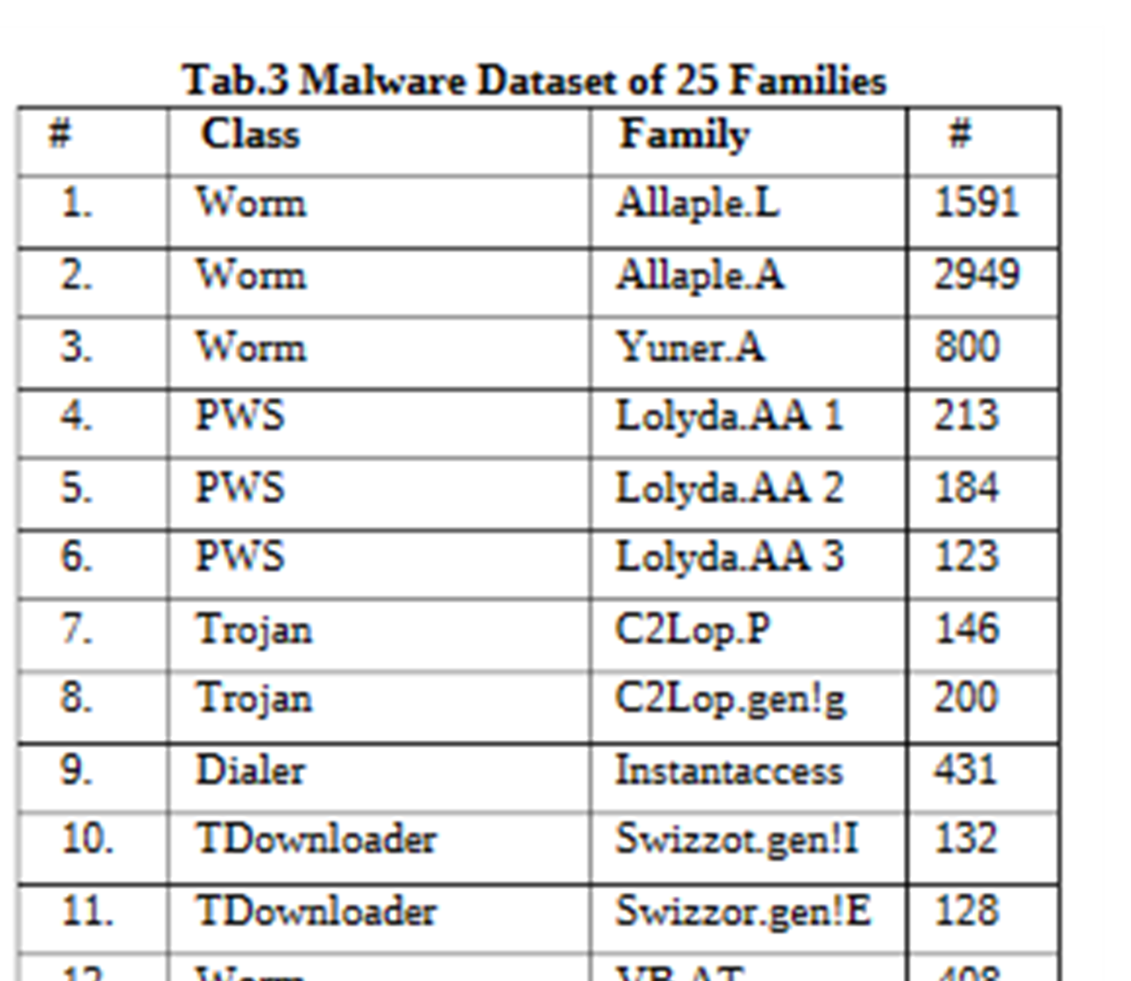
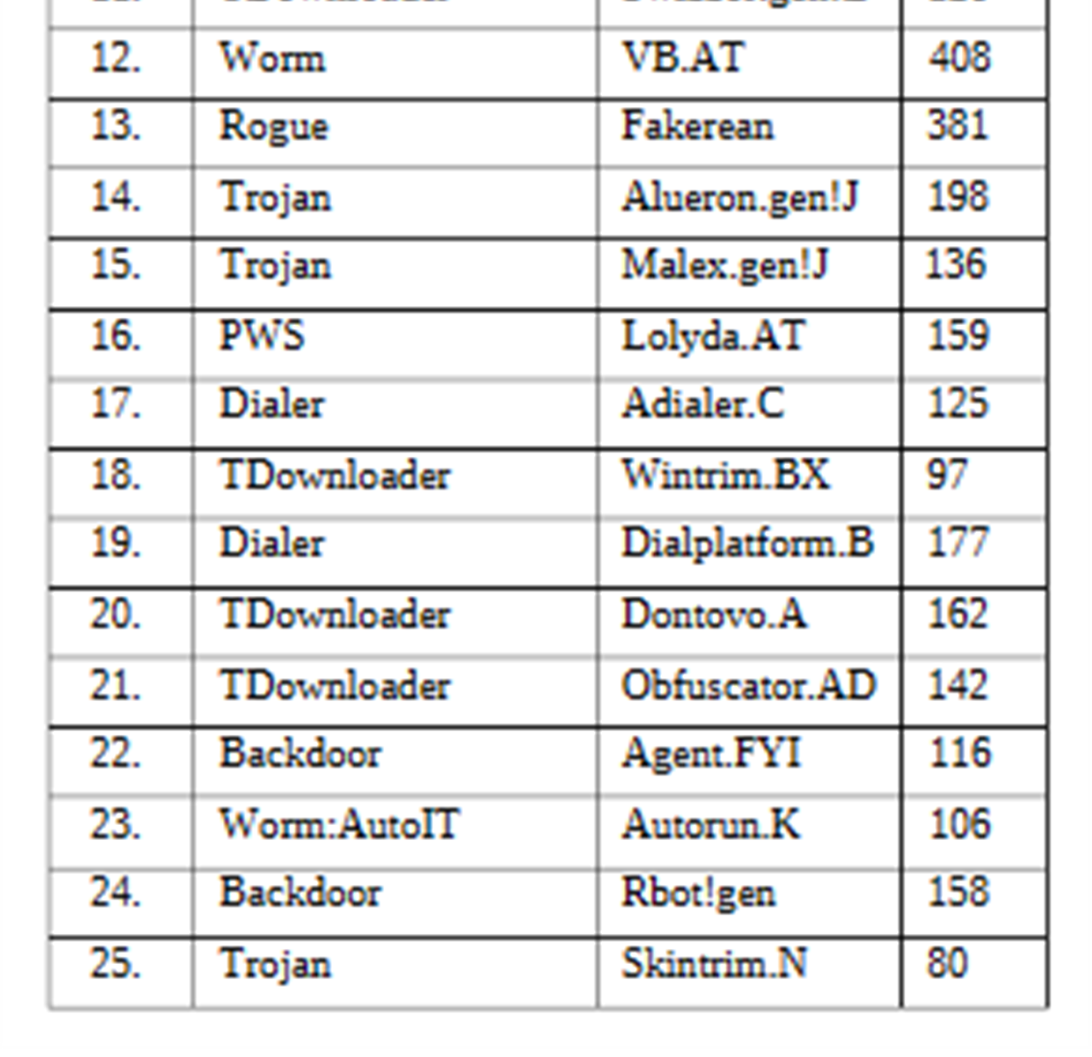
DATASET

Slide 12
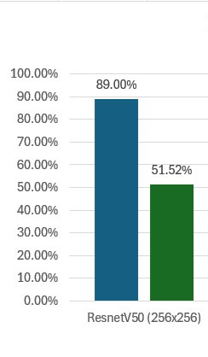

MODELO RESNETV50

Slide 13
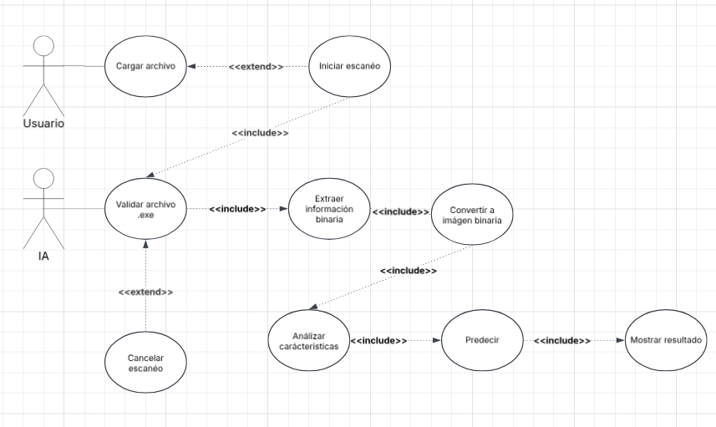
DIAGRAMA DE CASOS DE USO

Slide 14
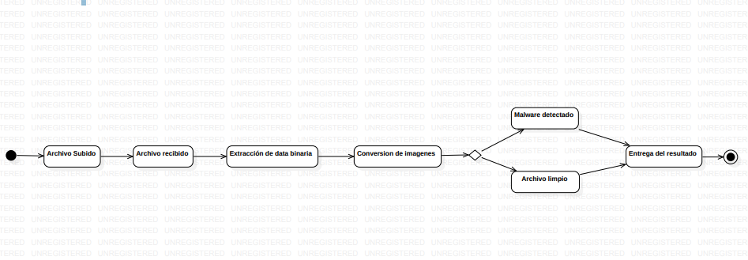
DIAGRAMA DE ESTADOS

Slide 15
BIBLIOGRAFÍA
AWS. (s.f.). amazon. Obtenido de https://aws.amazon.com/es/what-is/machine-learning/
AWS. (s.f.). Amazon. Obtenido de https://aws.amazon.com/es/what-is/cybersecurity/#:~:text=La%20ciberseguridad%20es%20la%20práctica,cliente%20y%20cumplir%20la%20normativa.
España, G. d. (19 de abril de 2023). planderecuperacion. Obtenido de https://planderecuperacion.gob.es/noticias/que-es-inteligencia-artificial-ia-prtr#:~:text=La%20inteligencia%20artificial%20(IA)%20es,el%20razonamiento%20y%20la%20percepción.
Mcafee. (2020). mcafee. Obtenido de https://www.mcafee.com/es-co/antivirus/malware.html#:~:text=Malware%20es%20un%20término%20que,dispositivo%2C%20servicio%20o%20red%20programable.
Barbosa, D. C. (23 de Febrero de 2022). Welivesecurity. Obtenido de https://www.welivesecurity.com/la-es/2022/02/23/ransomware-as-a-service-raas-quees-como-funciona/
Díaz, L. L. (15 de Agosto de 2023). EL TIEMPO. Obtenido de https://www.eltiempo.com/tecnosfera/novedades-tecnologia/colombia-tuvo-mas-de5-000-intentos-de-ciberataques-al-inicio-del-2023-796252
IBM. (2020). IBM. Obtenido de https://www.ibm.com/es-es/topics/cyber-attack
IBM. (2021). Obtenido de https://www.ibm.com/es-es/topics/social-engineering
Robledo, J. C. (2012). Impacto de las Patentes sobre el Crecimiento Económico: Un Modelo Panel Cointegrado. Bogotá: Hal Open Science

